Slide 1
第28回 大阪府高齢者保健福祉計画推進審議会 | 報告資料 ２
令和８年３月26日
第10期介護保険事業（支援）計画
の策定について
大阪府 福祉部 高齢介護室

Slide 2
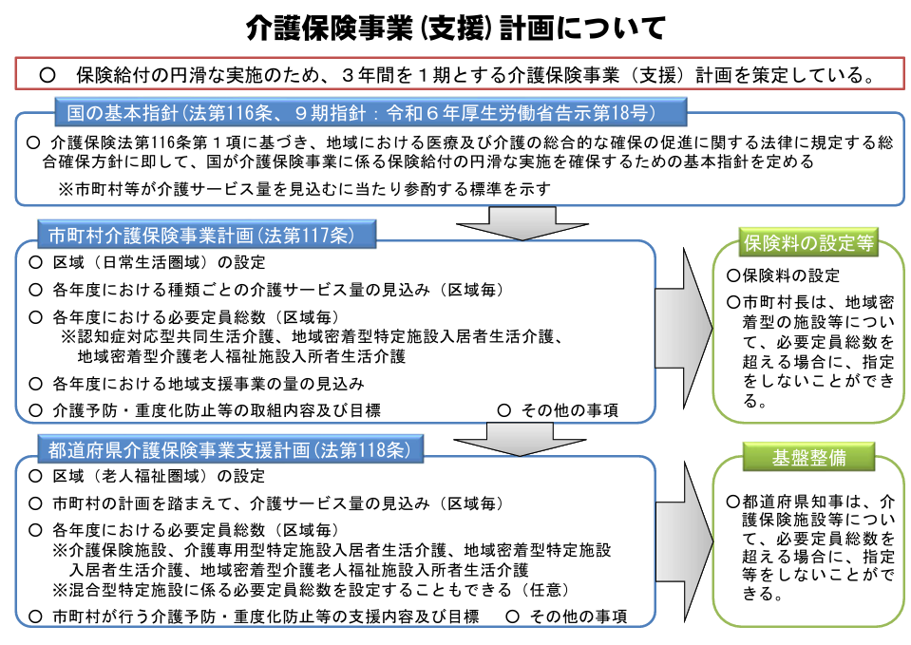
出典：社会保障審議会介護保険部会（第134回）資料

Slide 3
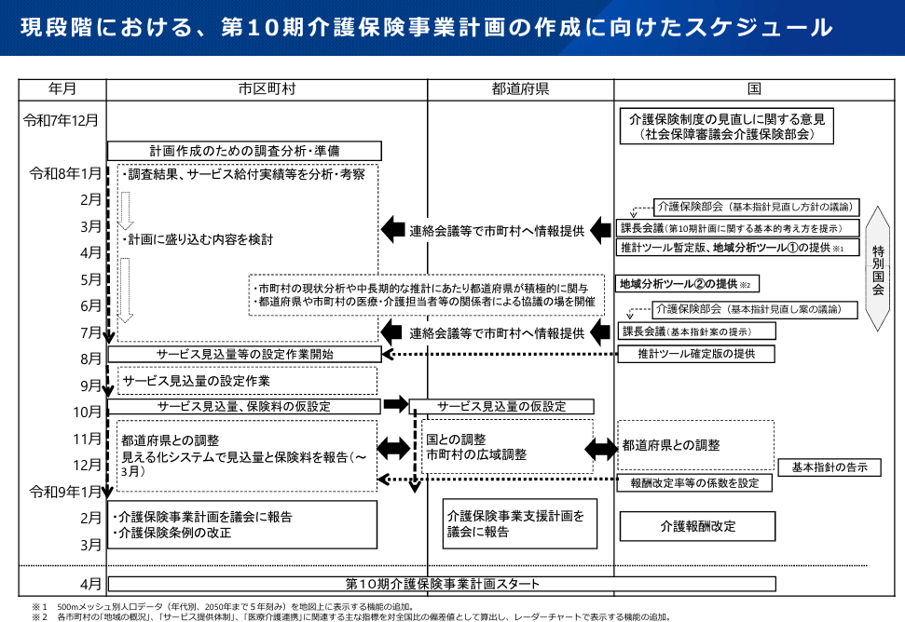
出典：社会保障審議会介護保険部会（第134回）資料

Slide 4
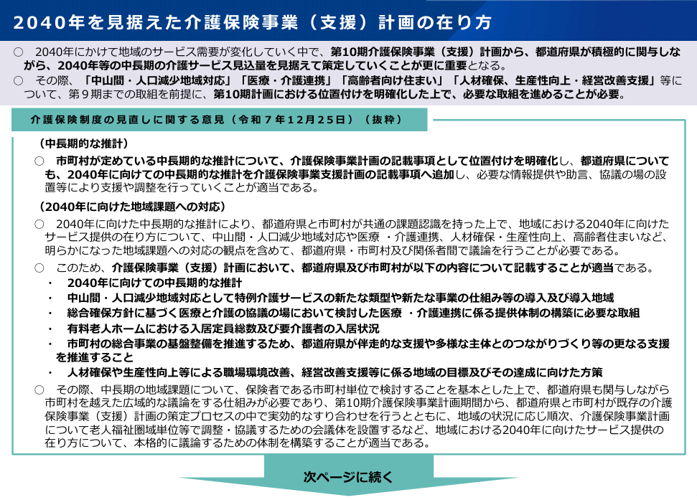
出典：社会保障審議会介護保険部会（第134回）資料

Slide 5
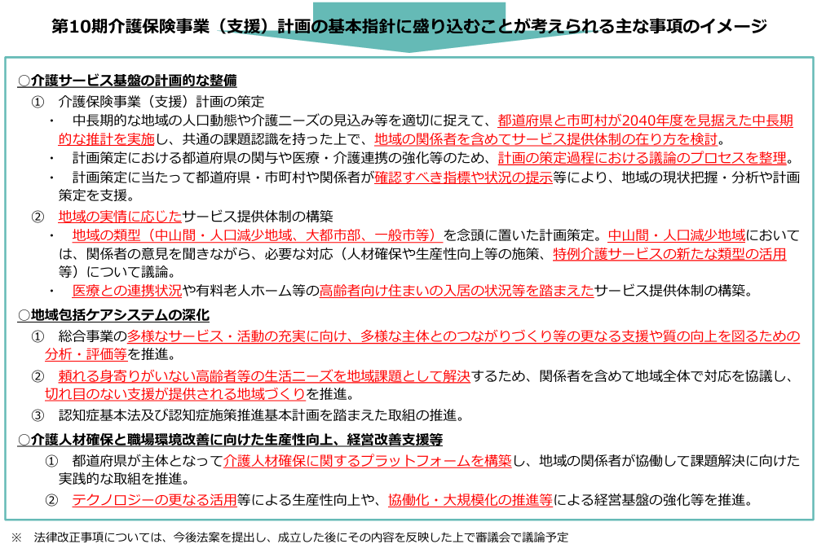
出典：社会保障審議会介護保険部会（第134回）資料

